Slide 1
Разработка кредитных рейтингов для компаний CTF - Калибровка
Шепитко И.С. – проект, уровень 2, блок 4
2021 ноябрь

Slide 2
Калибровка - подход
Под калибровкой подразумевается преобразование индивидуального скорингового балла компании в оценку годового PD, на основе которого и будет рассчитываться окончательный рейтинг заемщика исходя из Мастер-шкалы.
Используемая Мастер-шкала:

Slide 3



Калибровка - подход
Согласно требованиям Базель II и имея мастер-шкалу с оценками годовых PD, подбор параметров калибровки будет осуществляться таким образом, чтобы на калибровочной выборке обеспечить соответствие среднего годового PD внешних агентств (Fitch, Moody’s, S&P) и среднего годового PD полученного на основании рейтингов Мастер-шкалы.
Параметрами калибровки являются параметры линейной трансформации скорингового балла заемщика при логистическом преобразовании в годовое значение PD:
$${PD}^{TTC}=\frac{1}{1+exp⁡\{α×{Score}_{fin}+β\}}$$
Подбор коэффициентов $α$ и $β$ осуществляется путем оптимизации целевой функции – квадрата ошибки оценки PD внешних агентств: $\sum_{i}{{({PD}^{внеш} −{PD}^{TTC})}^{2}}$, что соответствует поиску коэффициентов следующей линейной регрессии методом МНК:
$$α×{Score}_{fin}+β=\ln\left(\frac{{PD}^{внеш}}{1 − {PD}^{внеш}}\right)$$

Slide 4
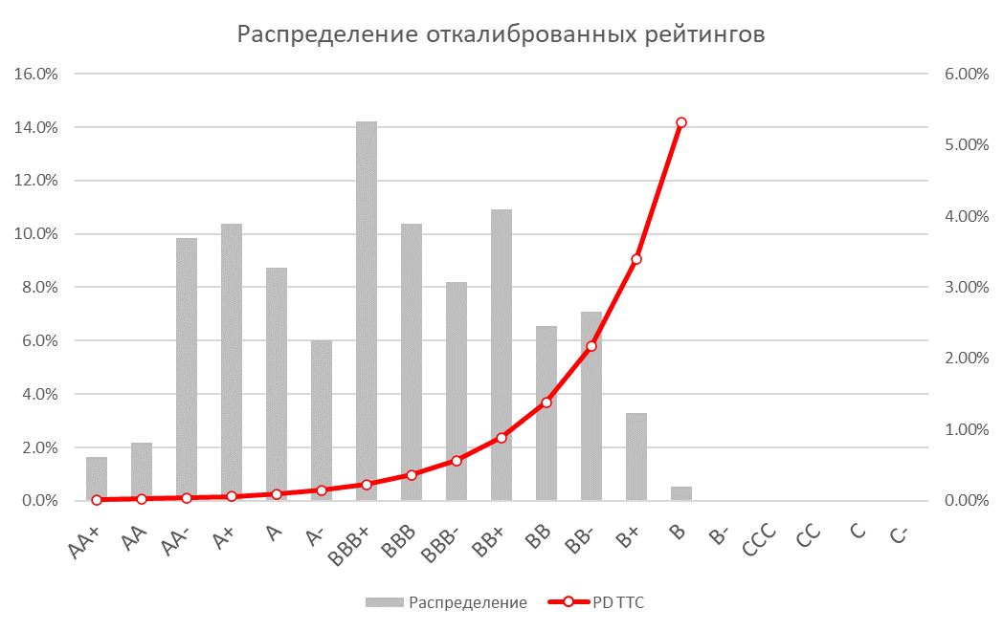
Калибровка - результат
Пример распределения кредитных рейтингов на портфеле после проведения калибровки.

